Slide 1
BEREGNINGER I SAMFUNDSFAG
Statistisk usikkerhed

Slide 2
Beregninger i samfundsfag
Vækst i procent
Gennemsnitlig vækst
Fremskrivning af vækst
Indekstal
Procentvise andele
Lineær regression
Statistisk usikkerhed

Slide 3
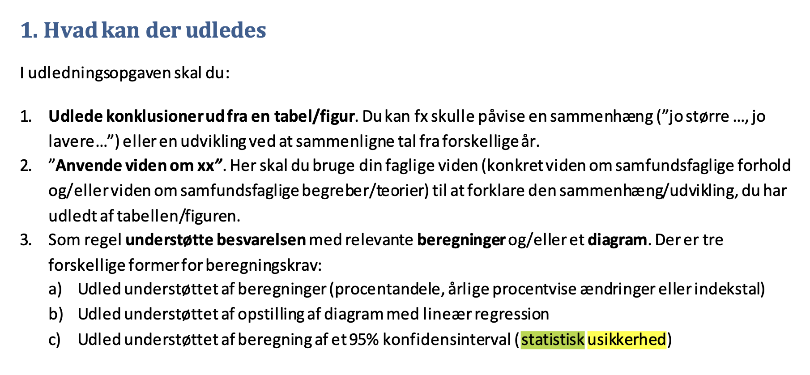
Introduktion til statistisk usikkerhed

Slide 4
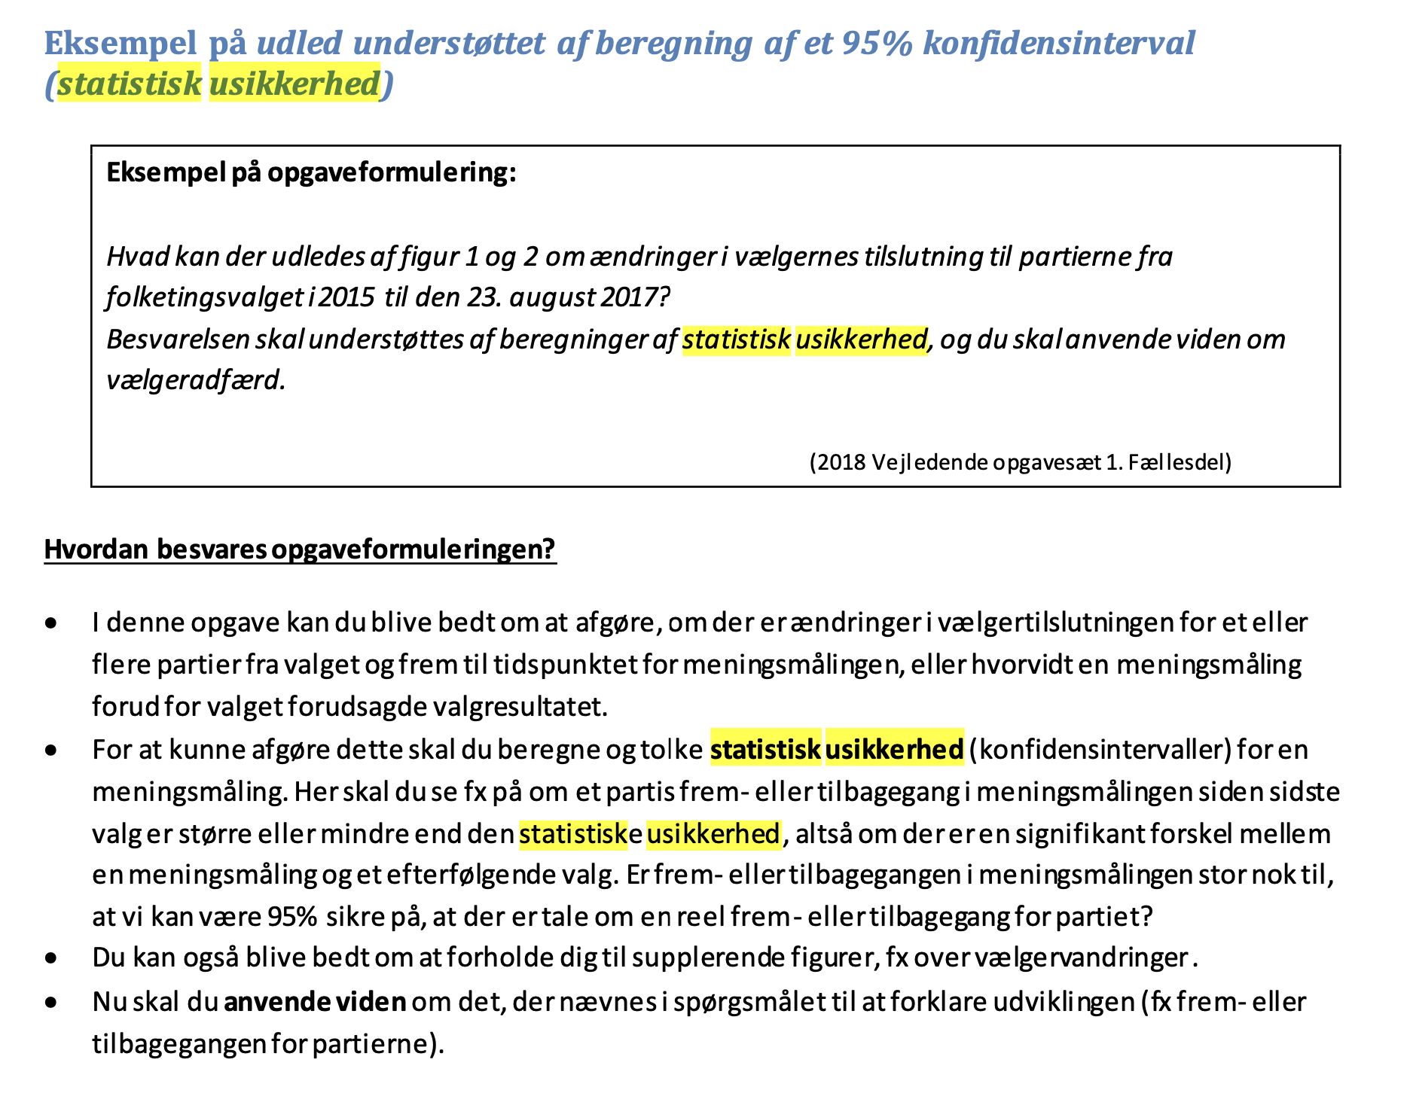
eksempel

Slide 5
baggrund
Når man laver meningsmålinger, spørger man ikke hele befolkningen. Typisk spørger man "kun" et lille udsnit på mellem 1000 og 2000 mennesker. Dette kaldes en stikprøve, og for at man kan generalisere ud fra stikprøven, gælder det, at stikprøven skal være repræsentativ - dvs. den skal "ligne" den population, som den vil sige noget om i forhold til køn, alder, uddannelse, bopæl osv.
En stikprøve er naturligvis usikker. Det giver sig selv, at man ikke kan være helt sikker på, at 1000 eller 2000 menneskers svar fordeler sig præcist som befolkningens. Derfor kan man beregne den statistiske usikkerhed for en stikprøve.
Dette gør man i samfundsfag typisk ved et 95 % konfidensniveau. Det betyder, at man kan være 95 % sikker på, at tilslutningen i populationen ligger inden for det interval, man beregner (konfidensintervallet).
Det vil sige: "den statistiske usikkerhed angiver, i hvilket interval vi kan være 95 % sikre på, at et partis stemmeandel ligger. Hvis en meningsmåling eksempelvis viser, at Socialdemokraterne får 25 % af stemmerne, og usikkerheden er +2,7 procentpoint, betyder det, at vi kan være 95 % sikre på, at Socialdemokraterne vil få mellem 22,3% og 27,7% af stemmerne ved det endelige valg. At vi ikke kan være 100 % sikre skyldes, at vi ikke har spurgt alle vælgere, og derfor er der en risiko for, at vi tilfældigvis har spurgt nogle mennesker, som ikke er repræsentative for alle vælgere. Det er her den statistiske usikkerhed kommer ind i billedet". (citat fra Epinions hjemmeside)
Den statistiske usikkerhed afhænger således af:
  Hvor sikre vi vil være (fx 95 % eller 99 %)
  Hvor stor stikprøven er (jo større, desto mere sikre)

Slide 6
Hvordan?
https://www.youtube.com/watch?v=-NtwglHKPHI&t=1s

Slide 7
Opgaver til statistisk usikkerhed
Se handout

Slide 8
AFSLUTNING PÅ ØKONOMI:
ØKONOMI OG GLOBAL ULIGHED
Fokus på Afrika
Ulande og global ulighed (teori)
Levevilkår i ulande
Udviklingsstrategier i ulande
Positive historier om Afrika
https://filmcentralen.dk/grundskolen/film/tyveriet-af-afrika?unilogin=1

